Slide 1

Презентация
для выступления
на педагогическом совете подготовлена учителем русского языка и литературы
МБОУ «Токарёвская средняя школа» Гагаринского района Смоленской области
Блаженковой С. И.

Slide 2

ПРИКАЗ МИНОБРНАУКИ РОССИИ
№ 536 ОТ 27 МАЯ 2015 ГОДА
«ОБ ОРГАНИЗАЦИИ В МИНИСТЕРСТВЕ
ОБРАЗОВАНИЯ И НАУКИ РОССИЙСКОЙ
ФЕДЕРАЦИИ
РАБОТЫ ПО РАЗРАБОТКЕ И ПРИМЕНЕНИЮ
ПРОФЕССИОНАЛЬНЫХ СТАНДАРТОВ В СФЕРЕ
ОБРАЗОВАНИЯ И НАУКИ НА 2015-2018 ГОДЫ»
Педагог (педагогическая деятельность в сфере дошкольного, начального общего, основного общего, среднего общего образования) (воспитатель, учитель); апробация с 2016 года, вступит в силу в 2017 году.
Педагог дополнительного образования детей и взрослых;
апробация с 2016 года; вступит в силу с 2018 года.
Специалист в области воспитания (деятельность по социально-педагогическому сопровождению обучающихся)
апробация с 2017 года; вступит в силу с 2018 года.
Руководитель образовательной организации и организации дополнительного образования детей;
апробация с 2017 года; вступит в силу с 2018 года.

Slide 3

Профессиональный стандарт «Педагог (педагогическая деятельность в сфере дошкольного, начального общего, основного общего, среднего общего образования)
(воспитатель, учитель)»
утвержден приказом Министерства труда и соцзащиты Российской Федерации от 18 октября 2013 г. N 544н.
зарегистрирован Министерством юстиции 06 декабря 2013 г.
с 2016 г.– находится в режиме апробации
вводится в действие с 1 января 2017 г.

Slide 4
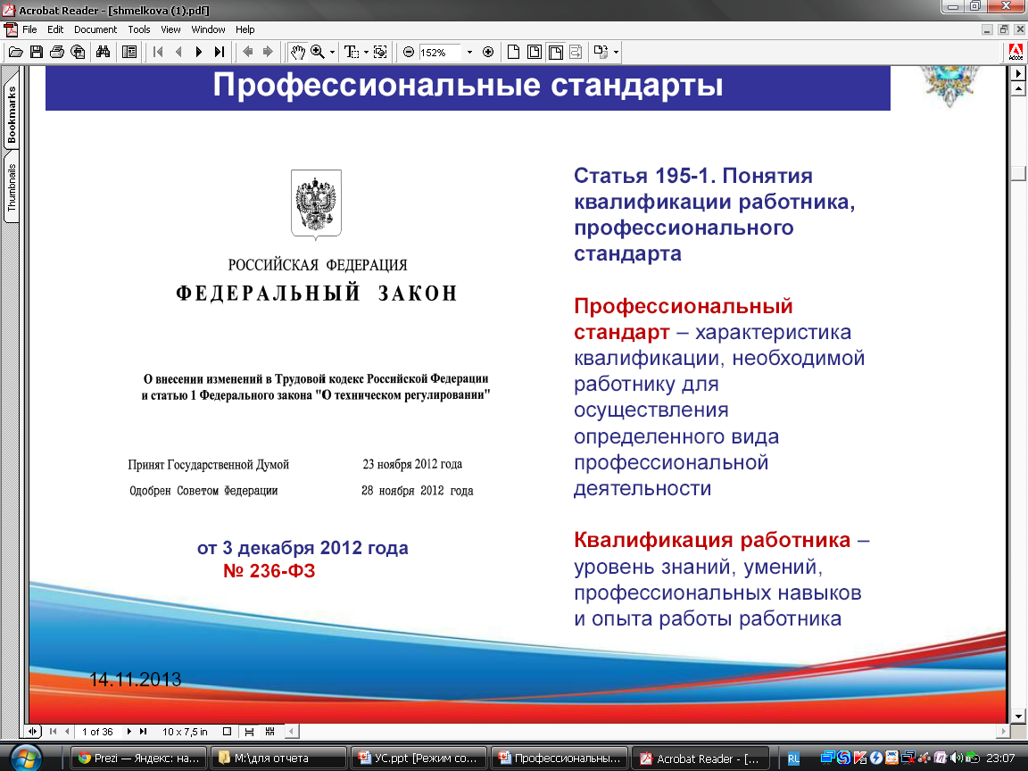

Slide 5
Профессиональный стандарт педагога -документ, включающий перечень профессиональных и личностных требований к учителю (воспитателю), действующий на всей территории Российской Федерации
готовность учить всех без исключения детей, вне зависимости от их склонностей, способностей, особенностей развития, ограниченных возможностей.

Slide 6
ХАРАКТЕРИСТИКА СТАНДАРТА
определяет основные требования к квалификации педагога;
отражает структуру профессиональной деятельности педагога;
выдвигает требования к профессиональным и личностным качествам педагога;
может дополняться региональными требованиями
может быть дополнен внутренним стандартом образовательного учреждения
является уровневым, учитывающим специфику работы педагогов на конкретном уровне образования

Slide 7
Область применения «Профессионального стандарта»
Формирование кадровой политики
Организация обучения и аттестации работников
Заключение трудовых договоров
Разработка должностных инструкций
Установление системы оплаты труда

Slide 8
Структура СТАНДАРТА
1. Общая характеристика профессии
2. Функциональная карта - описываются функции, которые входят в педагогическую деятельность
3. Характеристика трудовых функций (фактических направлений деятельности) - описываются знания, умения и конкретн
3.1. Общепедагогическая функция. Обучение.
3.2. Воспитательная деятельность.
3.3. Развивающая деятельность (личностные качества и профессиональные компетенции).
3.4. Педагогическая деятельность по реализации программ дошкольного образования.
3.5. Педагогическая деятельность по реализации программ начального общего образования.
3.6. Педагогическая деятельность по реализации программ основного и среднего общего образования.
4. Модуль «Предметное обучение. Математика».
5. Модуль «Предметное обучение. Русский язык»

Slide 9
Требования к образованию
Высшее профессиональное образование или среднее профессиональное образование по направлениям подготовки "Образование и педагогика" или в области, соответствующей преподаваемому предмету (с последующей профессиональной переподготовкой по профилю педагогической деятельности), либо высшее профессиональное образование или среднее профессиональное образование и дополнительное профессиональное образование по направлению деятельности в образовательной организации
Требования к опыту практической работы не предъявляются!

Slide 10
Особые условия допуска к работе
Лишенные права заниматься педагогической деятельностью
Имеющие или имевшие судимость
Признанные недееспособными
Имеющие заболевания, не совместимые с занятием педагогической деятельностью

Slide 11
Рекомендации по внедрению профессионального стандарта ОУ
Организация ознакомления педагогических работников учреждения с содержанием профессионального стандарта «Педагог»:
организация обсуждения основных положений Стандарта на педагогических, методических советах, методических объединениях и др.;
размещение информации на стендах в учреждении, сайте учреждения
разработка, согласование и утверждение локальных правовых актов учреждения в области формирования кадровой политики, трудовых отношений с педагогическими работниками, нормирования, оценки качества труда педагогов;
организация и проведение процедуры самооценки педагогами своей квалификации в соответствии с уровнями профессионального стандарта педагога в учреждении;
составление дифференцированной программы профессионального развития педагогов на основе самоанализа (самооценки) уровня соответствия компетенций педагога содержанию трудовых функций профессионального стандарта «Педагог».

Slide 12
Индивидуальный образовательный маршрут (ИОМ) педагога
Представляет собой целенаправленно проектируемую дифференцированную образовательную программу, обеспечивающую педагогу позиции субъекта выбора, разработки и реализации личной программы развития профессиональной компетентности при осуществлении научно-методического сопровождения его профессионального развития.

Slide 13
Основные направления проектирования ИОМ
Повышение квалификации в системе непрерывного профессионального образования
Деятельность педагога в
профессиональном сообществе
Участие в методической работе
Самообразование педагога

Slide 14
Алгоритм разработки ИОМ
Диагностика, оценка и самооценка профессионализма
Составление маршрута профессионального развития
Реализация индивидуального образовательного маршрута
Рефлексивный анализ реализации ИОМ

Slide 15
Методы повышения мотивации и профессиональной мобильности педагогов
Методы экономического стимулирования:
Доплата за активное участие в методических и профессиональных мероприятиях различных уровней, за высокие показатели педагогической деятельности
Разовые премии
Административные методы:
Рациональная расстановка кадров (возможность карьерного роста)
Психолого-педагогические методы воздействия:
Вербальные методы: совет, просьба, пожелание
Стимуляция творческой активности, инициативности сотрудников путём создания в коллективе атмосферы сотрудничества, сотворчества, заинтересованности в общем результате труда.

Slide 16
Меняйтесь раньше, чем Вас заставят это делать!
качество системы образования не может быть выше качества работающих в ней педагогов;
профессиональный стандарт способствует повышению профессиональной подготовки педагога и необходимости постоянного профессионального роста;
профессиональный стандарт повышает ответственность педагога за результаты своего труда, а соответственно повышает качество образования.

Slide 17


